Slide 1
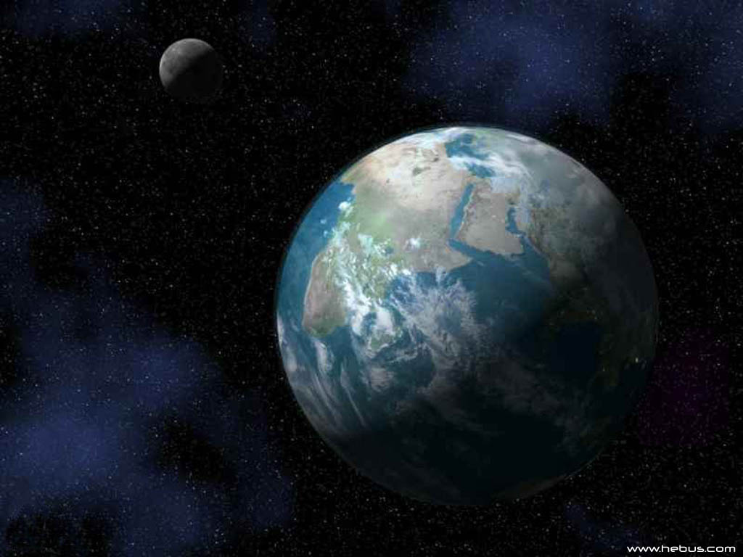
АТМОСФЕРНОЕ ДАВЛЕНИЕ

Slide 2
Задачи
1. Выяснить как впервые было измерено атмосферное давление.
2. Познакомиться с устройством барометра.
3. Установить как изменяется атмосферное давление с высотой

Slide 3
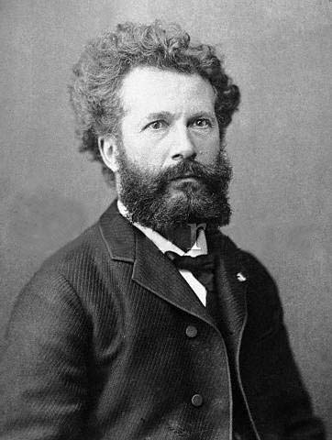
Атмосфера оживляет Землю.
Океаны, моря, реки, ручьи, леса,
растения, животные, человек-всё
живёт в атмосфере и благодаря ей.
Земля плавает в воздушном океане;
его волны омывают как вершины гор, так и их подножия; а мы живём на дне этого океана, со всех сторон им охваченные, насквозь им проникнутые…Ни кто иной, как она покрывает зеленью наши поля и луга, питает и нежный цветок, которым мы любуемся, и громадное, многовековое дерево, запасающее работу солнечного луча для того, чтобы отдать нам её впоследствии.
Камилл Фламмарион

Slide 4
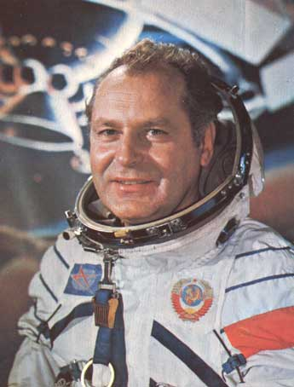
Горизонт Земли
окружён ореолом нежно - голубого цвета, который постепенно темнеет, становясь бирюзовым, синим, фиолетовым и, наконец, переходит в черный цвет…
лётчик-космонавт
Герман Степанович Титов

Slide 5
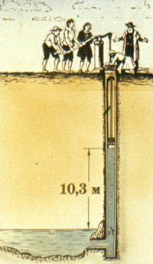

Slide 6
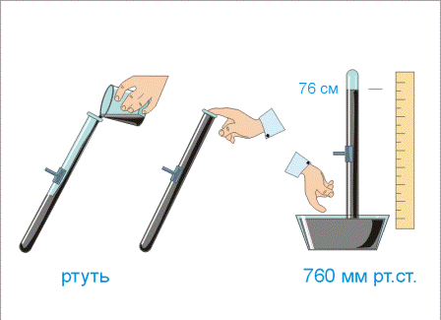
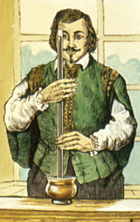
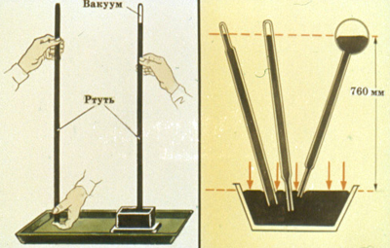
Опыт Торричелли

Slide 7
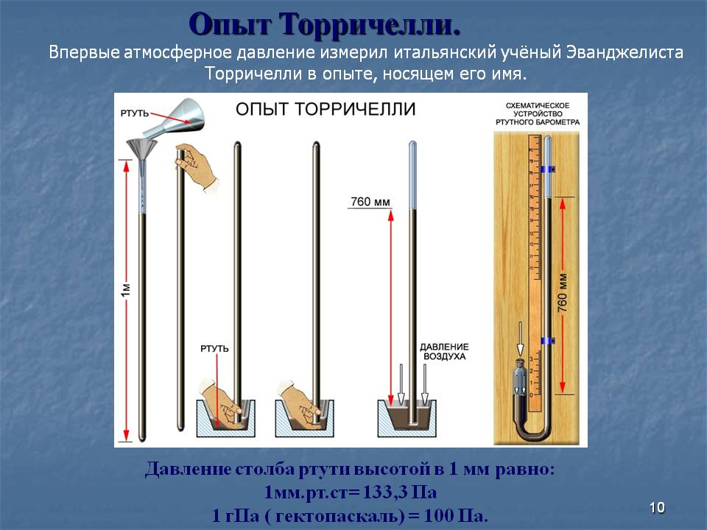

Slide 8
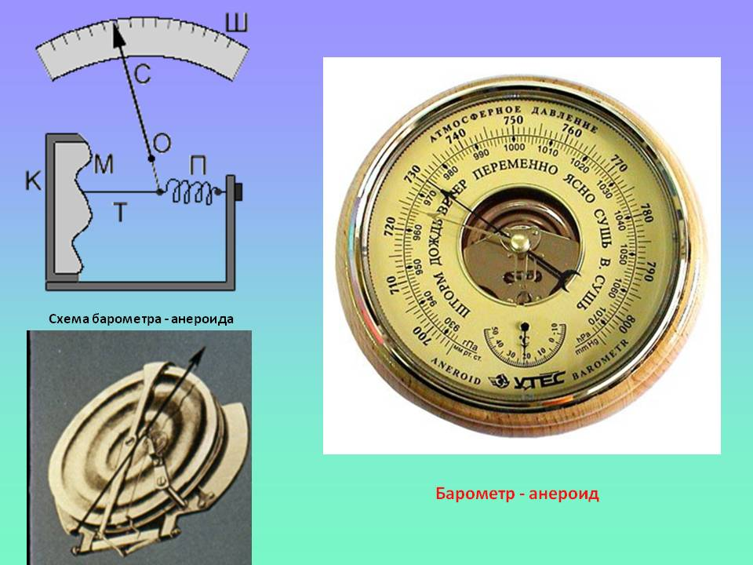
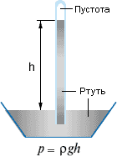
Барометры

Slide 9
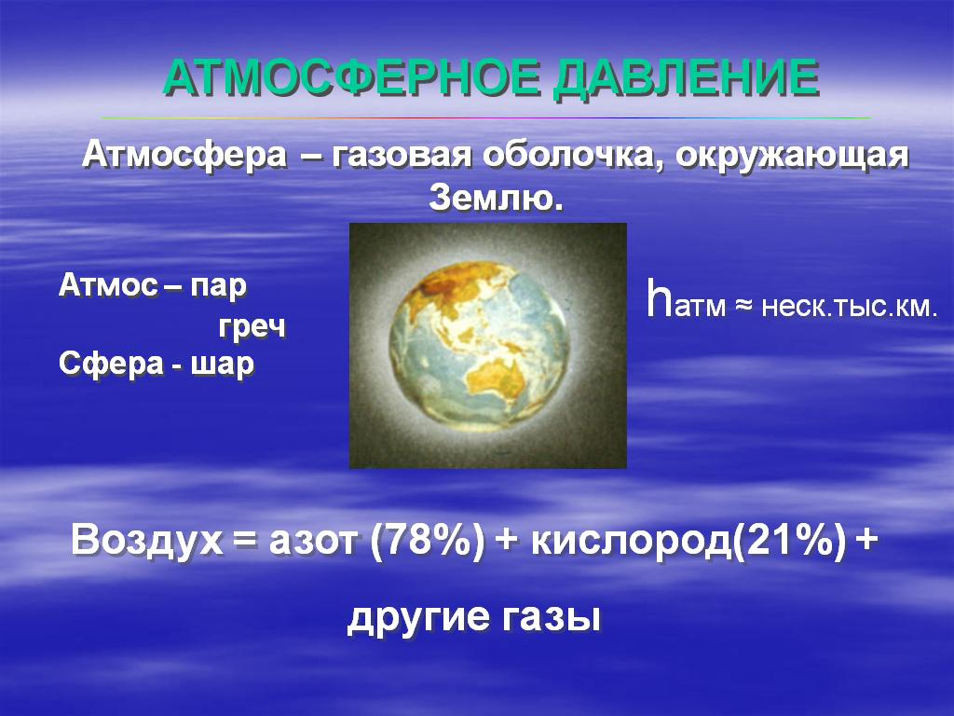

Slide 10
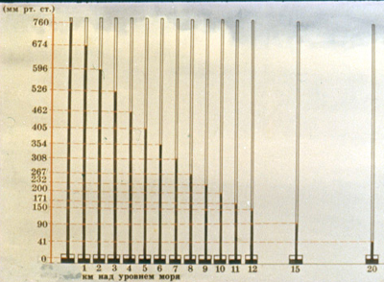
Изменение давления с высотой

Slide 11
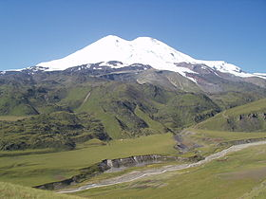
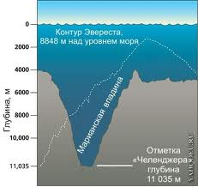
Эльбрус

Slide 12
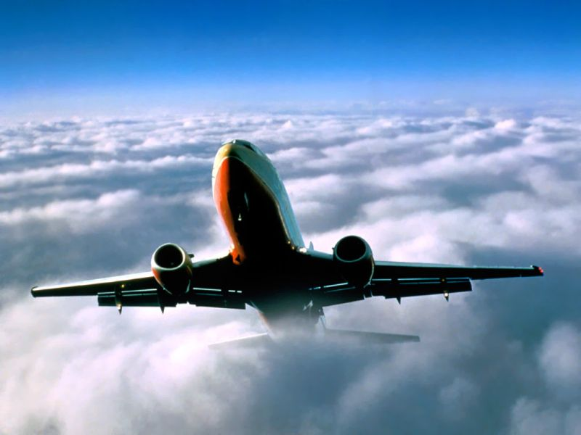
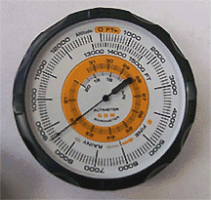
Альтиметр

Slide 13
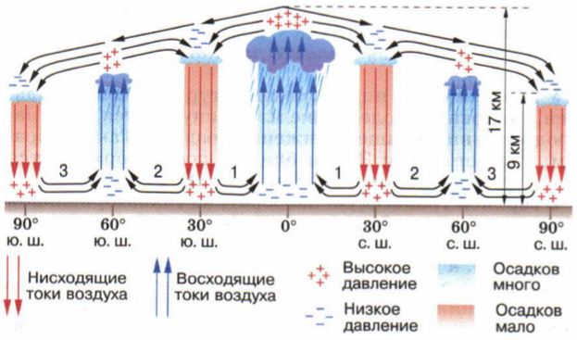

Slide 14
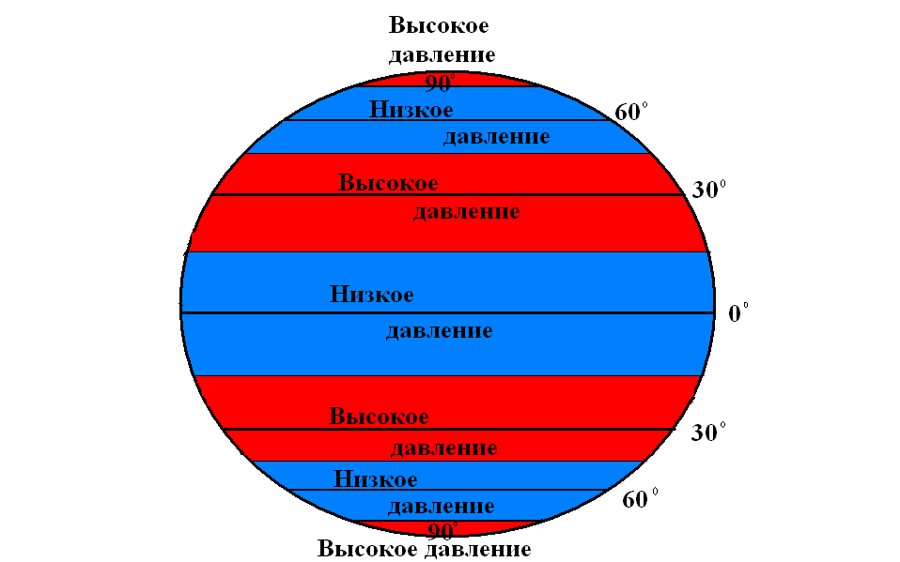

Slide 15
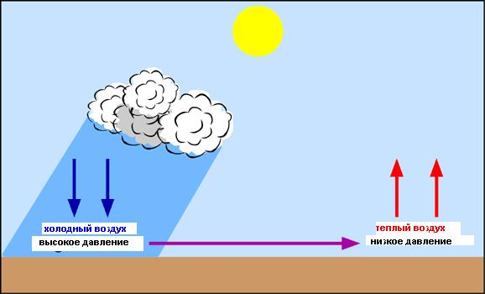
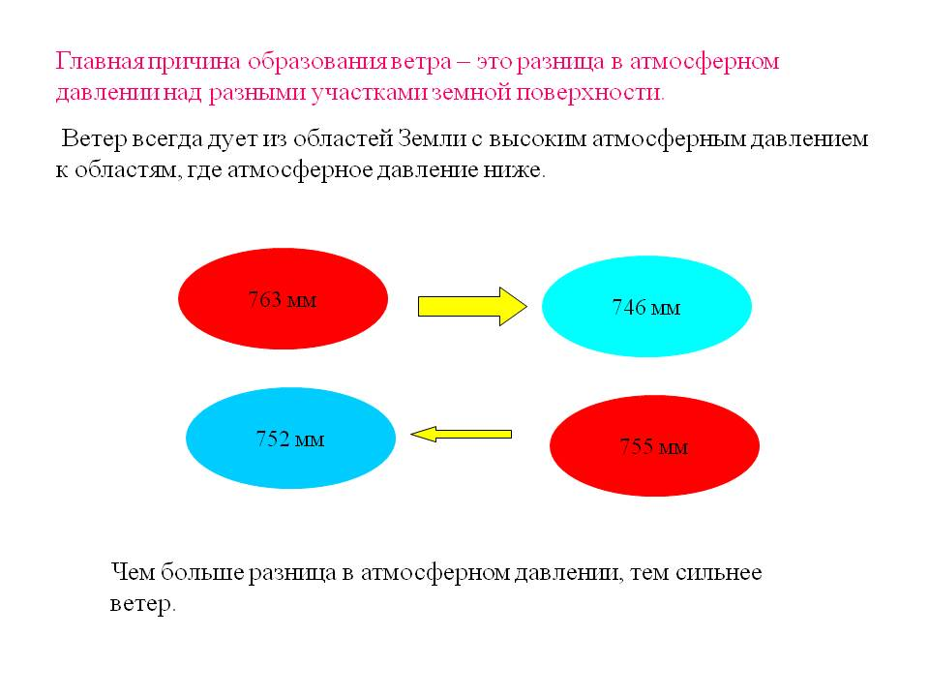
Образование ветра

Slide 16
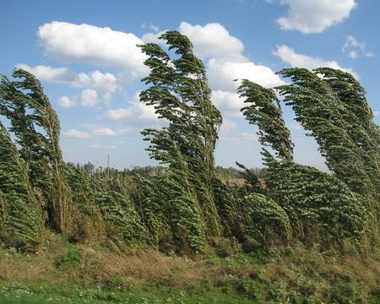
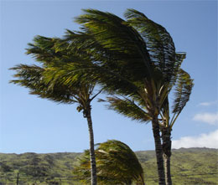
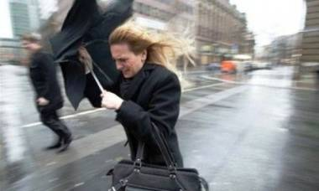

Slide 17
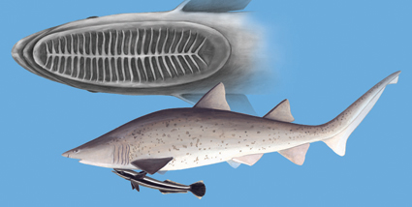
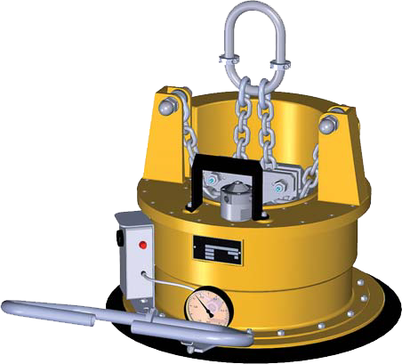
Рыба прилипала

Slide 18
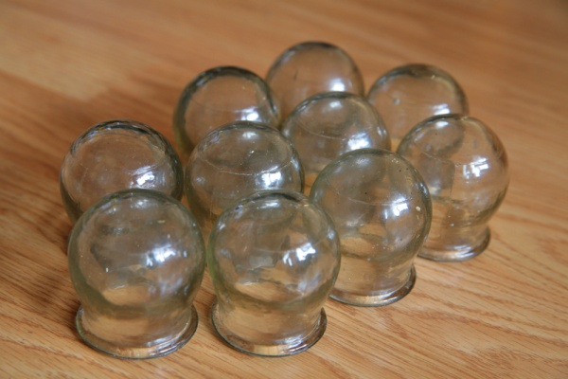
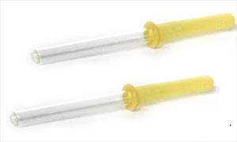
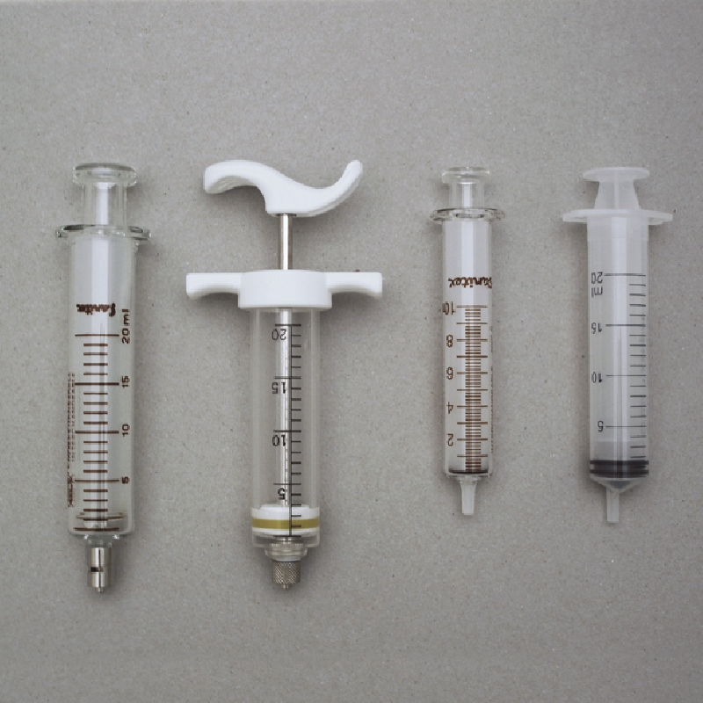

Slide 19
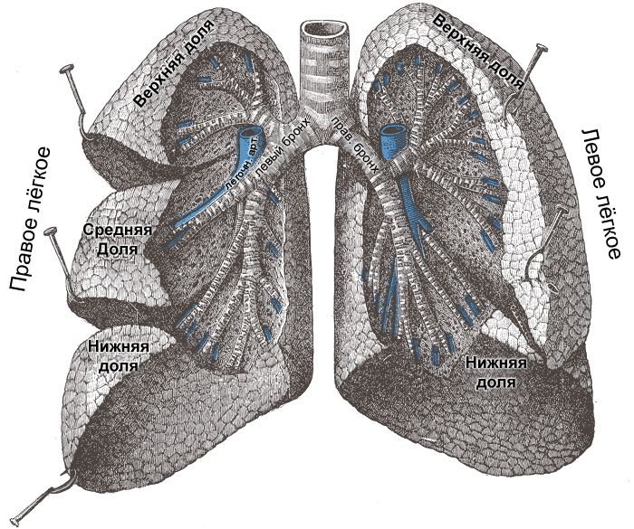

Slide 20
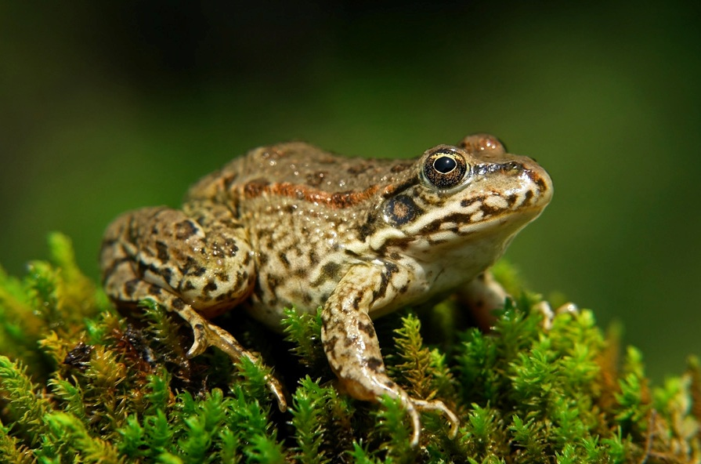
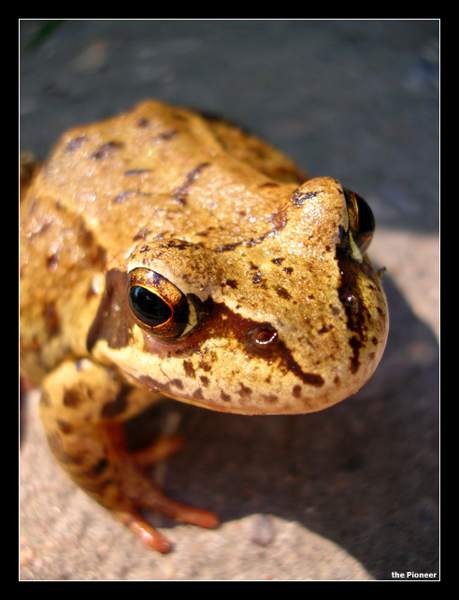

Slide 21
ВЫВОДЫ
1) Атмосферное давление создаётся гравитационным притяжением воздуха к Земле.
2) Атмосферное давление зависит от высоты.
3)Атмосферное давление влияет на неравномерное распределение осадков.

Slide 22
Закрепление
1. Что такое атмосферное давление?
2. За счёт чего возникает атмосферное давление?
3. Какой прибор используется для определения атмосферного давления?
4. Что происходит с атмосферным давлением при подъёме вверх?
5. Альпинисты поднялись на высочайшую вершину Кавказа гору Эльбрус, высота которой 5642 м. Какое атмосферное давление они там будут ощущать?

